Slide 1
ما سِرُّ البُحَيْرَةِ الوَرْدِيَّةِ في المَكْسِيك؟
Dr. Ehab Atta

Slide 2
1- ما سِرُّ البُحَيْرَةِ الوَرْدِيَّةِ في المَكْسِيك؟
2- أهَمُّ الْـمَنَاطِقِ السِّيَاحِيَّةِ فِي الْأَرْجَنْتِين
3- مَطَارُ إسْطَنْبُولَ الْجَدِيدُ
4- طُوكيُو تحْتَفِلُ بِعِيدِ مِيلادِهَا الـ150
5- مُخْتَرِعٌ فِلِبِّينِيّ يَبْتَكِرُ سَيَّارَةً طائِرَة

Slide 3
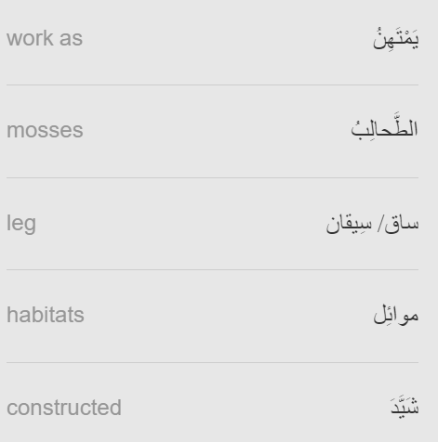
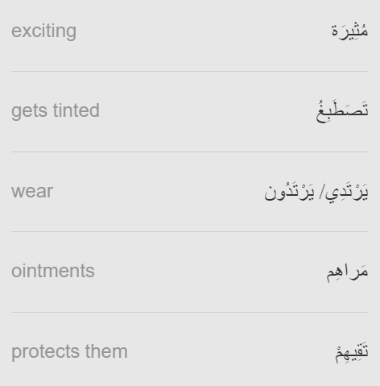

Slide 4
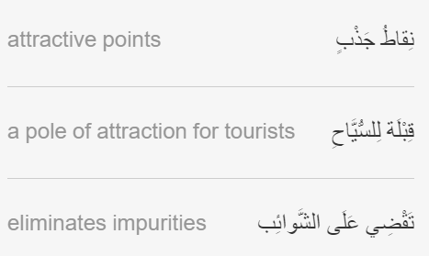
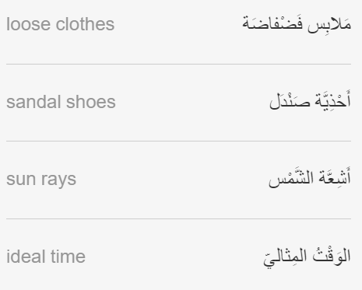

Slide 5
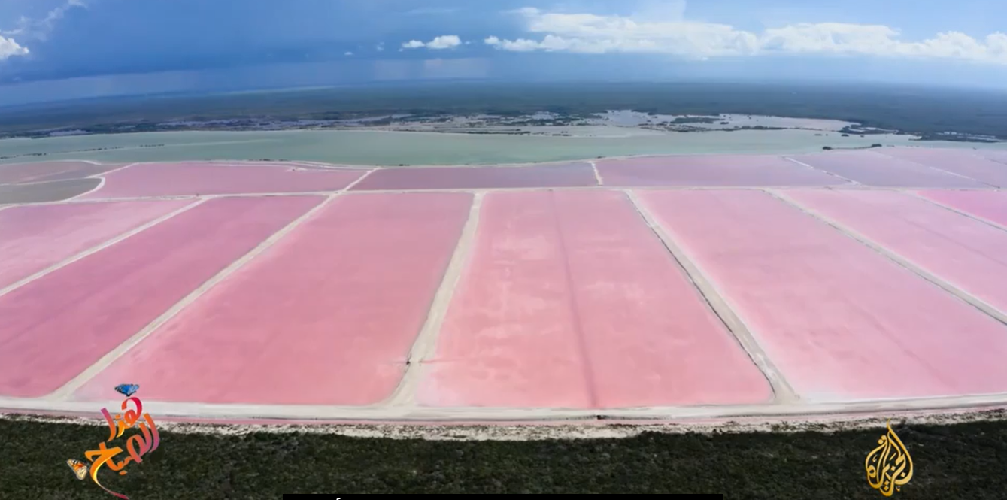
https://learning.aljazeera.net/ar/node/20963

Slide 6
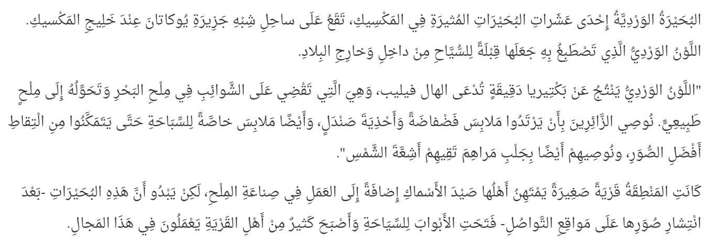

Slide 7
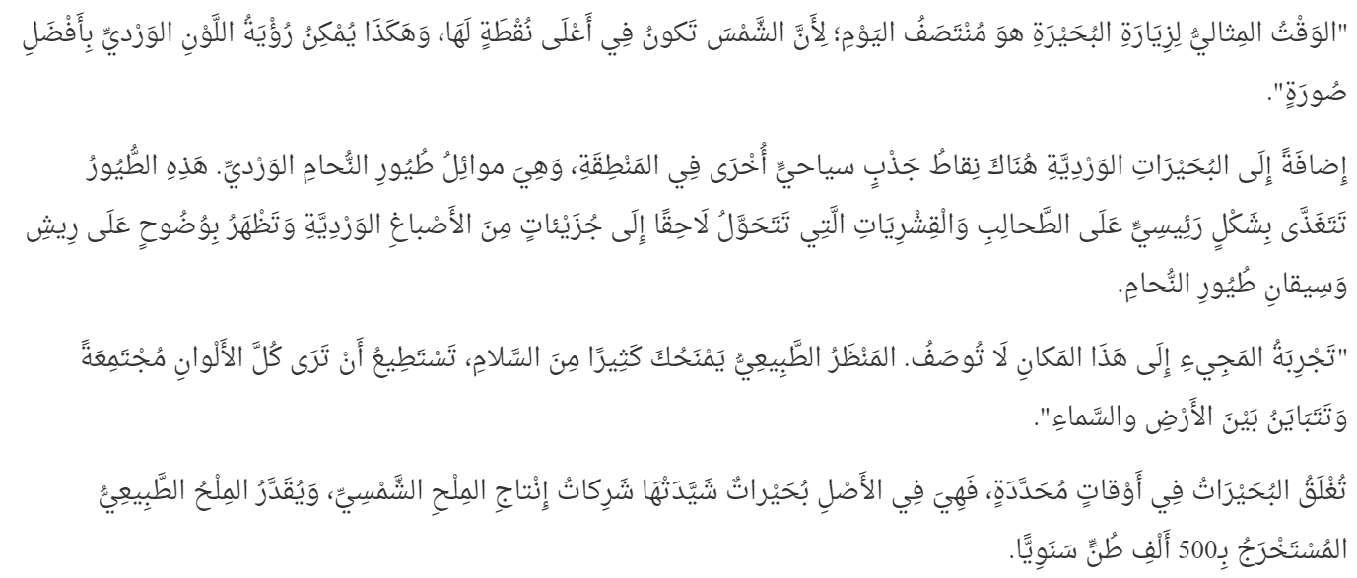

Slide 8


